Slide 1
Областное государственное бюджетное учреждение социального обслуживания
«Комплексный центр социального обслуживания населения Заларинского района»
Комплексная программа об инклюзивном добровольчестве модуля
«Волонтёрская деятельность,
как средство социализации детей с ОВЗ»
«Капелька доброты»

Slide 2
Новизна
проекта
Новизна программы заключается в том, что большое внимание уделяется созданию безопасного информационного контента добровольческой направленности в процессе освоения программы. Так же, так как одной из задач реализации программы является укрепление семейных ценностей, на проводимых мероприятиях допускается присутствие младших членов семьи детей – инвалидов (братьев и сестер, не достигших 14 лет), а на акциях (форма практических занятий) – присутствие родителей.
Занятия в волонтёрских группах проходят через деятельностный подход к воспитанию и развитию детей - инвалидов средствами кукольного театра, целью которого является обучение детей – инвалидов основам театральных постановок (русские народные сказки, потешки и т.д.). по итогам проводится показ работ на районном уровне: выезда в детские сады, дом – интернат для инвалидов и престарелых с. Владимир.

Slide 3
Инклюзивное добровольчество
это особое направление волонтерской деятельности, которое, с одной стороны, направлено на помощь детям с ограниченными возможностями здоровья (ОВЗ), а с другой — на их интеграцию в добровольческую деятельность. Волонтеры - добровольно и безвозмездно участвуют в деятельности, направленной на решение актуальных социальных, культурных, экологических проблем в обществе.

Slide 4
Цель проекта: Формирование ключевых компетенций детей с ограниченными возможностями здоровья, необходимых для осуществления ими волонтерской социально-значимой деятельности.

Slide 5
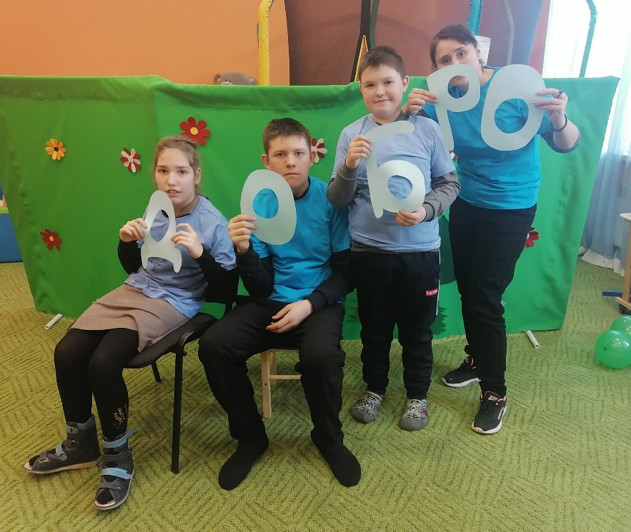
Наши результаты:
*В ходе совместной деятельности сформированы ответственные, адаптированные личности
*Сформирован сплочённый деятельный коллектив волонтёров

Slide 6
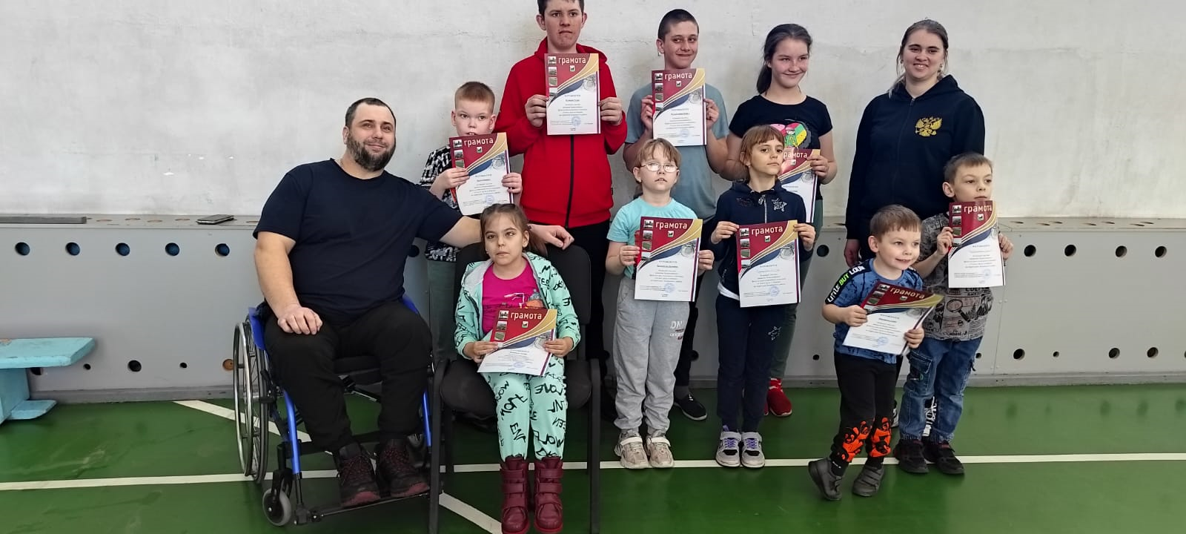
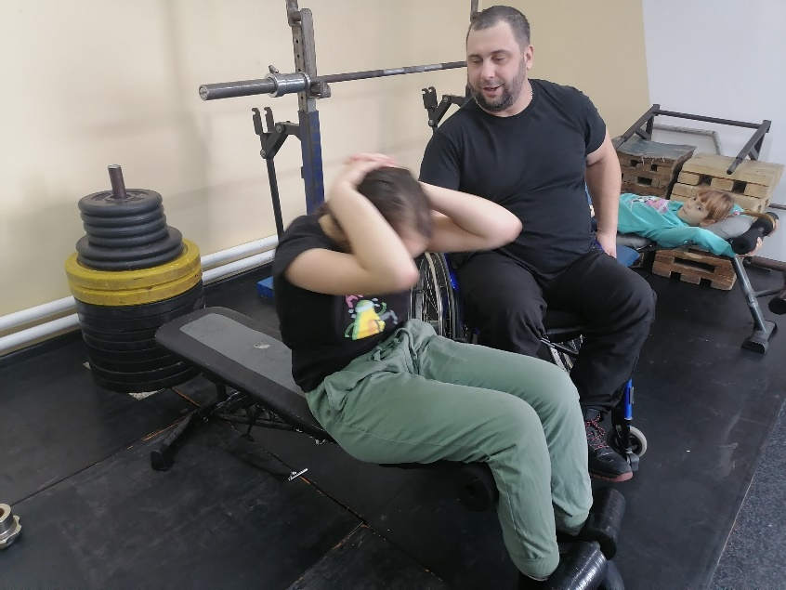
СПОРТИВНОЕ ВОЛОНТЕРСТВО
Волонтёры спортивного направления помогают в организации и проведении спортивных и физкультурных событий, популяризуют здоровый образ жизни через личное участие в мероприятиях. Приняли участие в сдаче нормы ГТО.

Slide 7
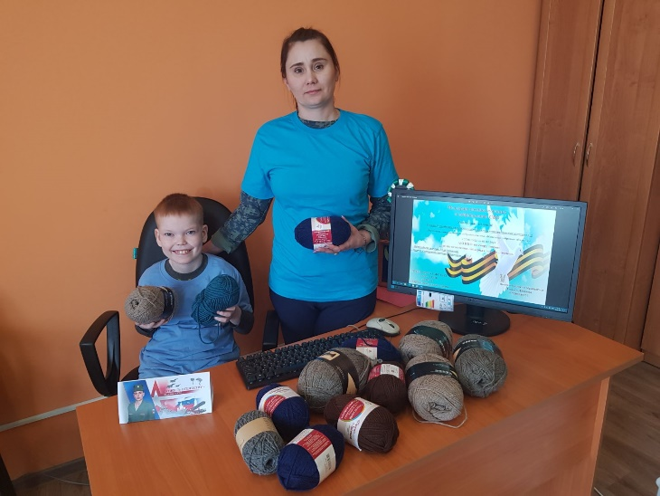
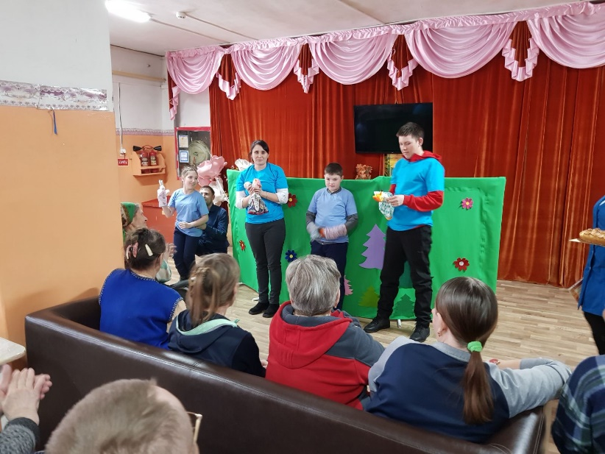
*Получили необходимый опыт и навыки для реализации собственных идей и проектов
*Овладели знаниями и умением аргументированно отстаивать свою позицию
*Сформировано уважительное отношение к ветеранам, старшему поколению

Slide 8
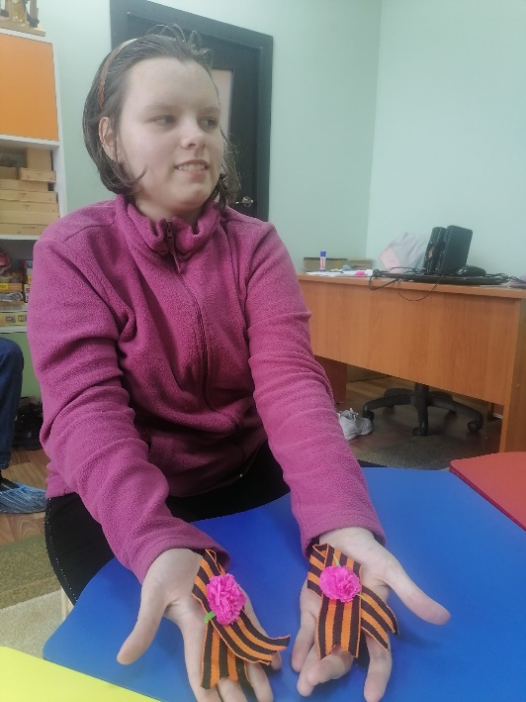
*Принимаем участие в акциях, флеш-мобах, социально-значимых мероприятиях и проектах

Slide 9
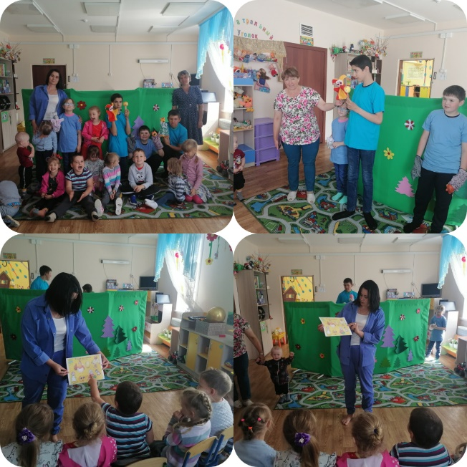
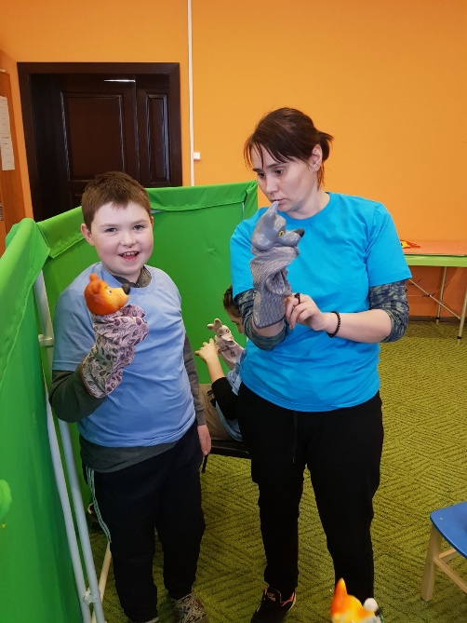
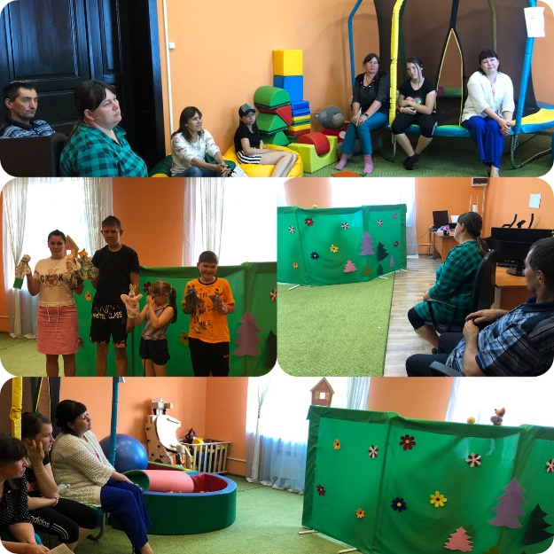
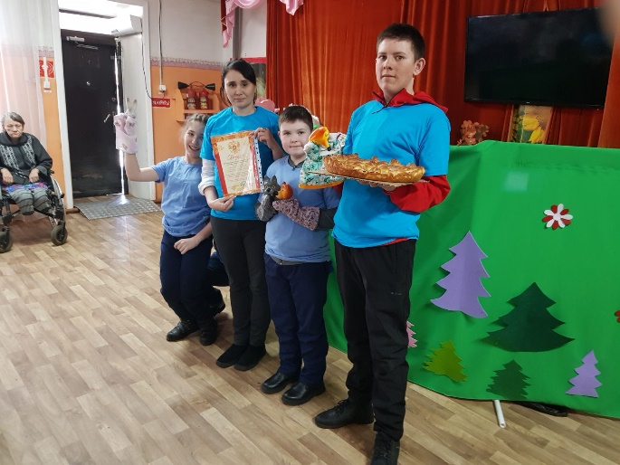
Деятельность кукольного театра «Волшебная шкатулка»
С ребятами проводятся занятия один раз в неделю, проходят генеральные репетиция с показом спектакля своим родителям, братьям и сестрам.
Выездные мероприятия в детские сады, оздоровительные лагеря, сельские клубы состоятся по плану или по приглашению.
Подводя итог проделанной работе за полугодие, можно сделать вывод, что кукольно – театральная деятельность наложила отпечаток на поведение детей. Хорошая уверенность перед большой аудиторией, творческая активность, жизнерадостность, целеустремленность – вот далеко не полный перечень положительных качеств, которые начали формироваться у ребят благодаря занятиям кукольным театром.

